Slide 1

АКВАКЛИН
Современные решения для очистки водоёмов

Slide 2




ПРОБЛЕМАТИКА
Загрязнение водоемов
Современные водоемы, включая реки, озера и прибрежные зоны, сталкиваются с нарастающей проблемой загрязнения, вызванного активной деятельностью человека. Последствия данной проблемы имеют негативный эффект на окружающую среду: пластиковые отходы, химические загрязнители, нефтепродукты и органические вещества наносят серьезный ущерб экосистемам, угрожают биоразнообразию, здоровью человека и устойчивому использованию водных ресурсов. Традиционные методы очистки водоемов, такие как ручной сбор мусора или использование специализированных судов, имеют ряд ограничений:
Высокая стоимость и трудоемкость
Ограниченная доступность
Низкая автономность и масштабируемость
Экологические риски
Недостаточная точность и скорость реагирования.

Slide 3
ПРОБЛЕМАТИКА
Какие могут быть исходы?
Отсутствие решения данной проблемы приведут к следующим исходам:
Экологические потери: гибель экосистем.
Экономический ущерб: падение доходов от рыболовства и туризма, также негативное влияние на сельское хозяйство.
Здоровье население: рост заболеваний из-за токсичных вещей в воде, загрязнения почвы.
Социальный ущерб: в перспективе конфликты за водные ресурсы, миграция.
Вследствие экологической катастрофы в Керченском проливе 24 декабря 2024 года задача сохранения чистоты водных ресурсов стала для Российской Федерации приоритетом первостепенной значимости. Необходимо совершенствование систем очистки и повышение оперативности реагирования на новые источники загрязнения.

Slide 4
ПРЕДЛАГАЕМОЕ РЕШЕНИЕ
Единая сеть беспилотного программно-аппаратного
комплекса по очистке водоемов
Единая сеть беспилотного программно-аппаратного комплекса, способствующая незамедлительному реагированию на появление загрязнений на поверхности водоемов и их последующему устранению.
Беспилотный программно-аппаратный комплекс состоит:
1) из самолета-разведчика, который контролирует ситуацию с суши и над водой (при условии работы на расстоянии от прибрежной зоны). Оснащен программой распознавания типов загрязнения, спектрометром, кислотно-щелочным анализатором.
2) грузовой самолет-доставщик биосорбента (при случае загрязнения воды нефтепродуктами), адсорбента (при химическом загрязнении)
3) экранопланы-сборщики. оснащены всасывающими системами для сбора отходов.

Slide 5
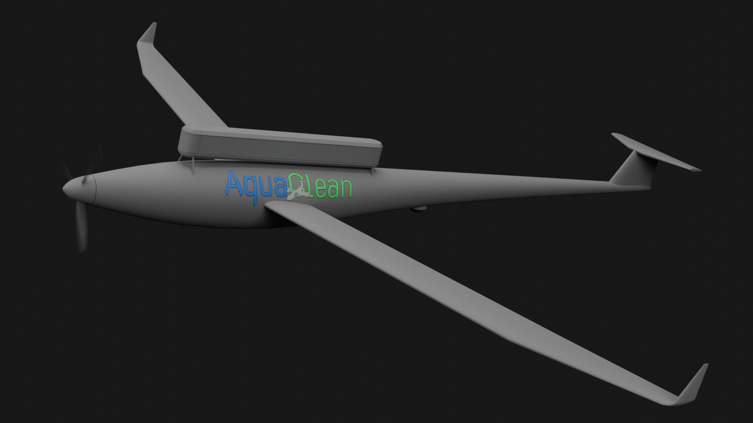
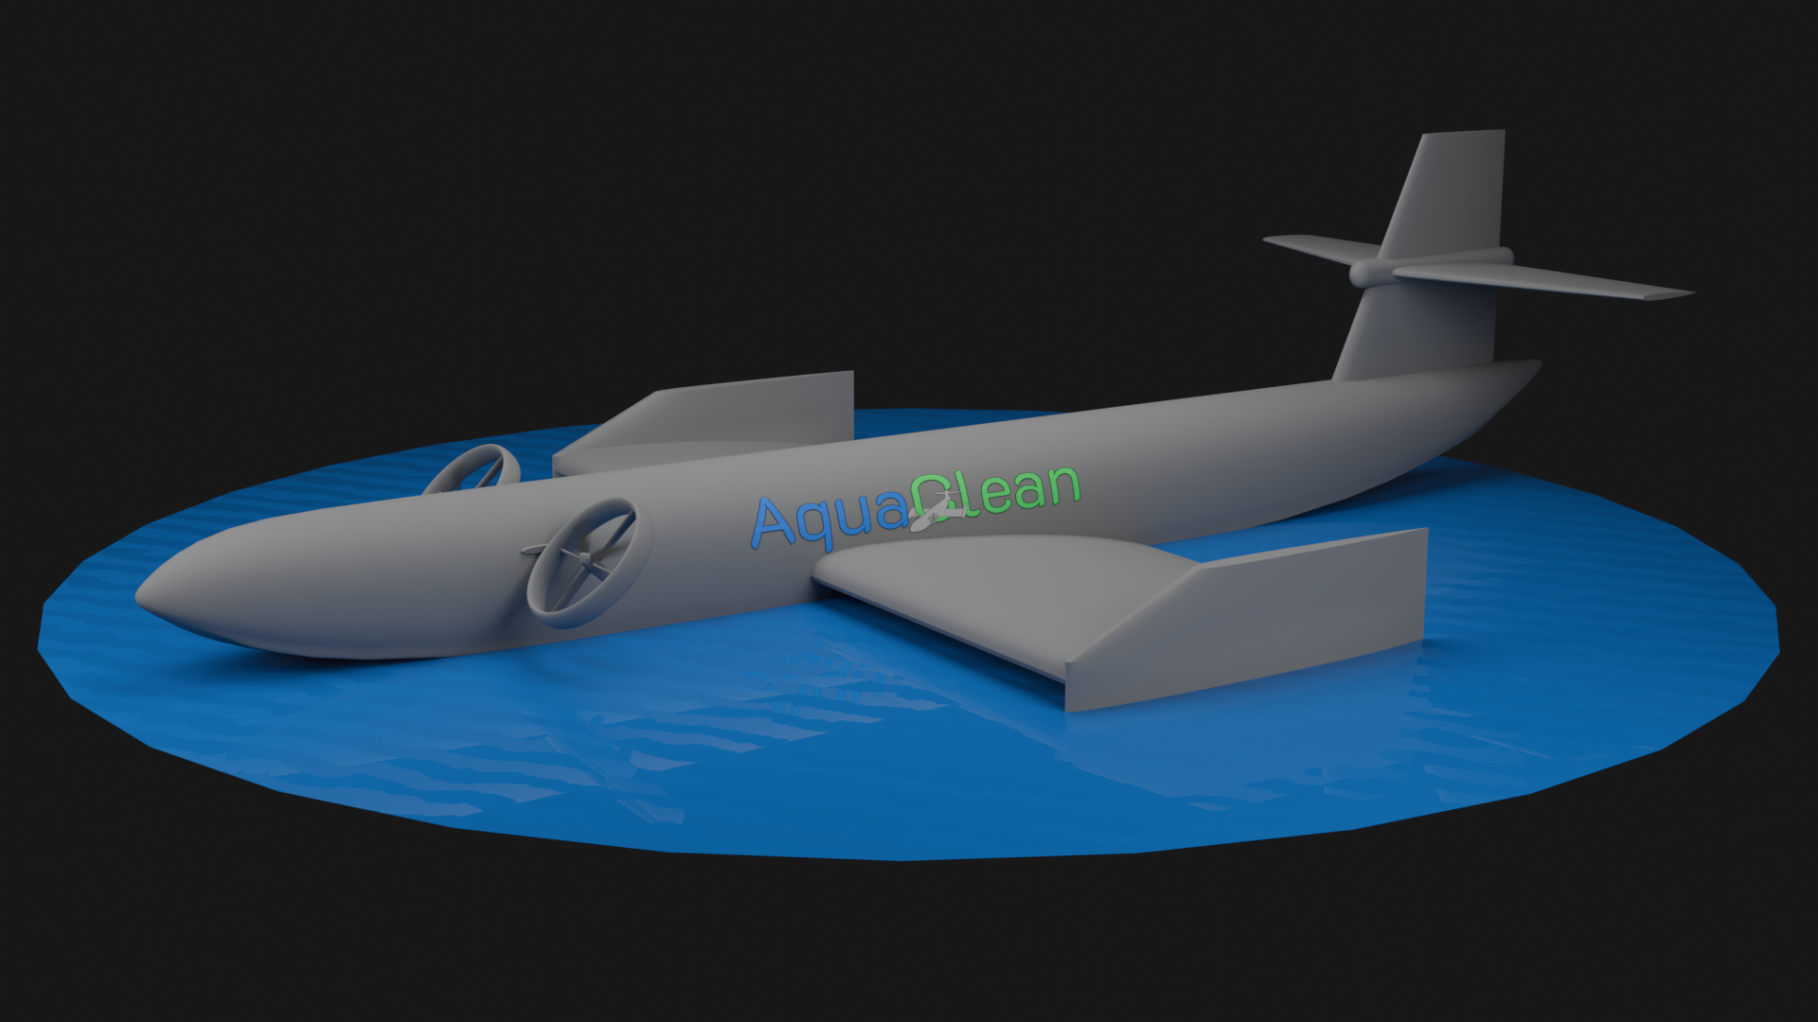
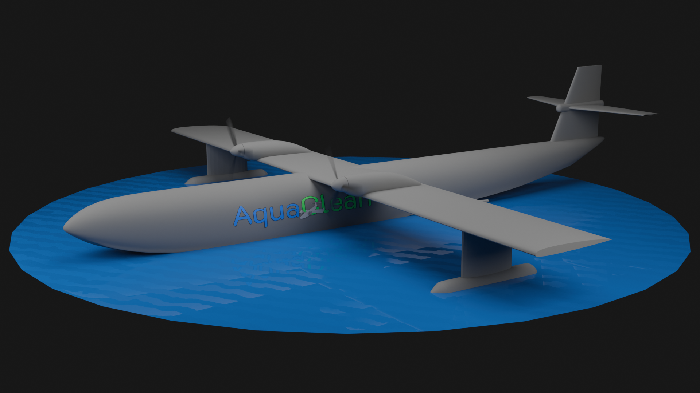
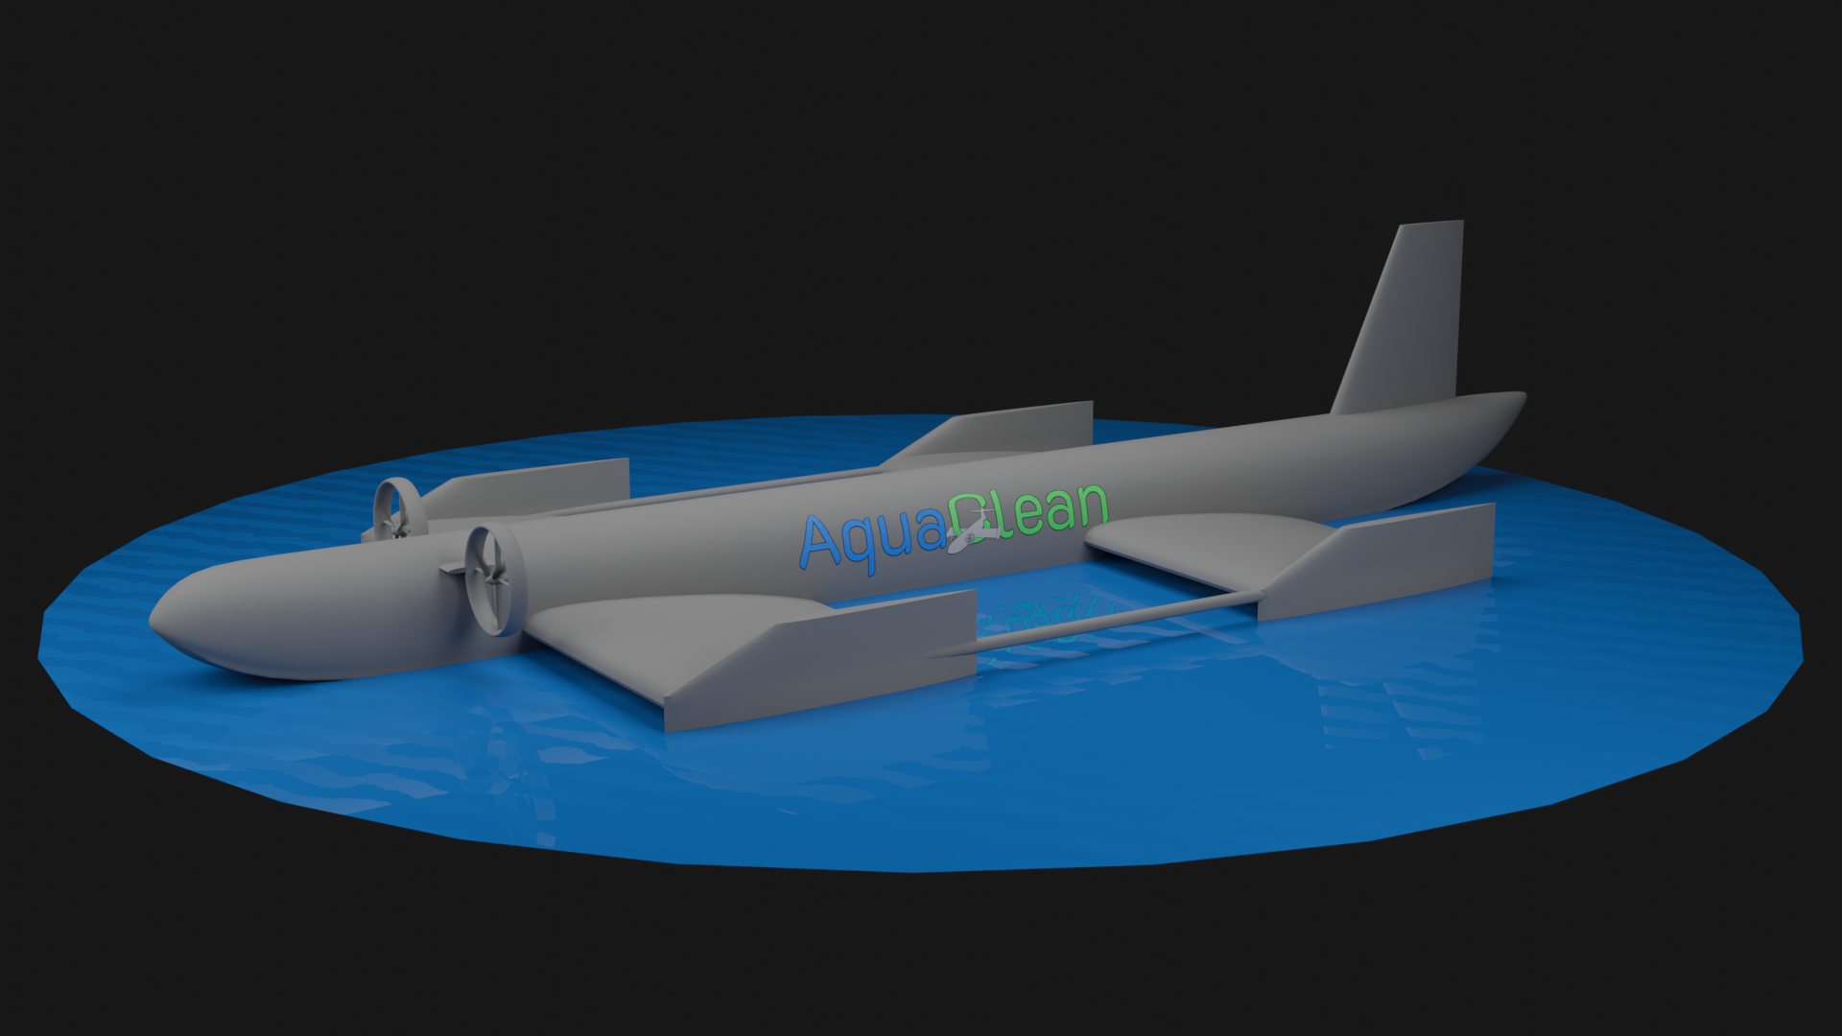
Макс. скорость – 200 км/ч
Дальность –
700 км
Грузоподъёмность – до 150 кг
Макс. скорость – 250 км/ч
Дальность –
650 км
Дрон-разведки и наблюдения
Лёгкий экраноплан-сборщик
Макс. скорость – 250 км/ч
Дальность –
500 км
Грузоподъёмность – до 200 кг
Макс. скорость – 200 км/ч
Дальность –
700 км
Грузоподъёмность – до 300 кг
Грузовой самолёт-доставщик
Тяжёлый экраноплан-сборщик

Slide 6
Лёгкий и быстрый, способен мониторить обстановку на воде, искать сигналы маяков/транспондеров терпящих бедствие кораблей
Съёмное радарное устройство для поиска сигнальных маяков
Камера позволяет мониторить обстановку в реальном времени
Электрическая или бензиновая силовая установка
Продвинутая аэродинамика увеличивает время полёта

Slide 7
Тяжёлый беспилотник для доставки и распыления очищающих веществ различных типов
Электрическая или бензиновая силовая установка
Сопла для распыления абсорбирующих, химически или биологически активных веществ
Фюзеляж с возможностью посадки на воду
Крыло способно нести большую полезную нагрузку

Slide 8
Лёгкий экраноплан, способный собирать с поверхности отработанные активные очищающие вещества.
Совмещённая силовая установка с поворотными пропеллерами позволяет создать воздушную подушку при взлёте и поддерживать скорость в полёте.
Вертикальные панели уменьшают потери подъёмной силы и увеличивают манёвренность
Электрическая или бензиновая силовая установка комбинированного типа с поворотными пропеллерами
Композитные материалы и пластмассы уменьшают массу

Slide 9
Тяжёлый экраноплан для сбора отработанных активных веществ с поверхности.
Вспомогательный компрессор внутри фюзеляжа способен создать воздушную подушку при разбеге.
Основная силовая установка обеспечивает набор скорости и взлёт.
Отсутствие горизонтальных стабилизаторов уменьшают балансировочные потери
Искусственное создание воздушной подушки на разбеге
уменьшает затраты на взлёт
Вертикальные панели уменьшают потери подъёмной силы и увеличивают манёвренность
Электрическая или бензиновая основная силовая установка
Композитные материалы и пластмассы уменьшают массу

Slide 10
ПРЕДЛАГАЕМОЕ РЕШЕНИЕ
Дополнительная информация о проекте
Интеграция разнородных платформ:
Комплекс сочетает самолет-ретранслятор, грузовой самолет-доставщик и экранопланы-сборщики, что позволяет охватить мониторинг, обработку и сбор загрязнений в единой системе. Это уникальный подход, обеспечивающий синергию воздушных и надводных технологий.
Автономность и оперативность:
Полная автоматизация процессов мониторинга, анализа и очистки за счет использования ИИ и беспилотных аппаратов. Это снижает необходимость человеческого вмешательства, ускоряет реагирование на загрязнения и минимизирует риски для персонала.
Универсальность применения:
Комплекс способен справляться с различными типами загрязнений (физическими, химическими, биологическими) в труднодоступных акваториях, включая мелководья, заросли и удаленные зоны, где традиционные методы очистки неэффективны.

Slide 11
ПРЕДЛАГАЕМОЕ РЕШЕНИЕ
Дополнительная информация о проекте
Экологическая безопасность:
Использование биоразлагаемых сорбентов и биопрепаратов для нейтрализации загрязнений (например, нефтепродуктов) минимизирует вторичный экологический ущерб, в отличие от традиционных химических методов.
Масштабируемость:
Модульная структура позволяет адаптировать комплекс под разные масштабы и типы водоемов, от небольших озер до морских акваторий, а также интегрировать дополнительные датчики или модули очистки
Координация разнородных беспилотных систем:
Разработка алгоритмов для синхронной работы самолета-ретранслятора, грузового самолета-доставщика и экранопланов-сборщиков. Новизна заключается в создании системы управления, которая координирует действия платформ на основе данных мониторинга, обеспечивая оптимальное распределение задач (например, доставка сорбента в зону загрязнения и последующий сбор отходов).

Slide 12
ПРЕДЛАГАЕМОЕ РЕШЕНИЕ
Дополнительная информация о проекте
Экранопланы как платформы очистки:
Использование экранопланов для сбора загрязнений — это новаторский подход, так как их амфибийные свойства (движение над водой с экранным эффектом) позволяют эффективно работать в сложных условиях (мелководье, лед, заросли). Оснащение их всасывающими системами, адаптированными для разных типов мусора, представляет собой техническое новшество.
Энергоэффективность и автономность:
Применение энергоэффективных технологий (например, гибридных двигателей или солнечных панелей) для длительной работы беспилотников, а также алгоритмов оптимизации маршрутов на основе данных спектрометра и GPS, что является новым подходом к автономным системам очистки.

Slide 13
ОБОСНОВАНИЕ ДОСТИЖИМОСТИ РЕЗУЛЬТАТА
Стратегия реализации
Доступ к научной площадке для испытаний БПЛА на полигоне при НИЯУ МИФИ, компьютеры для написания программного обеспечения для БПА, 3D принтеры для прототипирования моделей, менторская поддержка со стороны экспертов в сфере разработки и конструирования дронов.
Имеются 3D модели беспилотных самолета, экраноплана со всеми расчетами и пропорциями для создания успешного прототипа работающего аппарата.

Slide 14
ОБОСНОВАНИЕ ДОСТИЖИМОСТИ РЕЗУЛЬТАТА
Стратегия реализации
3. Имеются 3D модели беспилотных самолета, экраноплана со всеми расчетами и пропорциями для создания успешного прототипа работающего аппарата.
4. Команда проектного решения активно работает над обучением беспилотной летательной системы в рамках симулятора машинного обучения. Главная задача — развитие способности взаимодействия между несколькими дронами, включая перехват и интерпретацию сигналов друг друга. Параллельно ведётся обучение системы компьютерного зрения для распознавания и классификации различных объектов, что позволяет дрону адаптивно реагировать на окружающую среду.

Slide 15
СРАВНЕНИЕ С АНАЛОГАМИ
Аналоги | Преимущества | Недостатки
ООО «НПСТЦ» - Российский рынок (Научно-производственный строительно- технологический центр) - старейшее предприятие Московской области, которое занимается утилизацией отходов промышленного производства. Были разработаны технологии по утилизации: фосфогипса - отхода при производстве минеральных удобрений, зол и шлаков ТЭЦ, гальванических шламов и прочих отходов. | Широкий спектр услуг: очистка водоемов от нефти и мазута, переработка нефтепродукта, утилизация отходов, производство сорбентов. Сертификация и экологическая безопасность: наличие необходимых лицензий и сертификатов (Росприроднадзор, ГОСТ). Безотходная очистка: после очистки воды выкупают очищенный мазут. Популярность на российском рынке. | Традиционный метод разработки: проверенный, но не столь быстрый, как с помощью беспилотной системы. Недостаточно информации о технологиях: нет детальных характеристик и конкретных кейсов, что может вызвать недоверие потенциального клиента. Неясность по стоимости и срокам: нет прайсов, примерных расчетов, не указаны сроки реализации.
ООО «Terra Ecology» - Российский рынок Задача компании является поставка на российский рынок современных и эффективных решений мирового уровня для ликвидации аварийных разливов нефтепродуктов и других агрессивных химических веществ. Запустили новое, крупное и сложное направление – биопрепараты. Они оказывают неоценимую помощь в очистке сточных вод от загрязнений, а также широко применяются в животноводстве | Широкий спектр + упор на комплексные экологические решения: очистка и воды, и почвы, и воздушной среды; утилизация отходов, производство сорбентов. Сотрудничество с государственными структурами. | Сертификация и нормативная база: наличие лицензий и сертификатов (Росприроднадзор, ГОСТ, ISO), описание соответствия экологическим стандартам. Традиционный метод очистки. Неясность по стоимости и срокам.
Project Droplet - Международный рынок Опыт работы в области робототехники, автономных транспортных средств, компьютерного зрения, машиностроения, электроники, маркетинга и создания контента | Направленность на сбор нефти в водоемах. Использование автономных дронов на солнечной батарее. На сайте компании подробна написана эффективность и экологичность проекта. | Экспериментальный проект, стартап. Неясность по стоимости и срокам.
Анализ конкурентов

Slide 16
ПЕРСПЕКТИВЫ КОММЕРЦИАЛИЗАЦИИ
Потенциальные заказчики
Государственные заказчики (экологические и оборонные ведомства РФ) | Курортные администрации и муниципалитеты пострадавших регионов | Частные инвесторы, компании в сфере экологических и высокотехнологических стартапов | Бизнес, заинтересованный в развитии туризма близ водоемов + люди, добывающие флору и фауну из водоемов
Мотивация: решение масштабной экологической катастрофы в стратегически важном регионе Улучшение имиджа перед населением и международным сообществом Выполнение обязательств по экологии и туризму Поддержка инновационного отечественного производства | Быстрое восстановление туристической привлекательности региона Снижение оттока населения и уровня безработицы Возможность получения субсидий при демонстрации экологической инициативы Вовлечение в экологические проекты как имиджевая история | Возможность зайти в проект на ранней стадии с высокой маржинальностью Имидж «зеленого» инвестора Потенциал масштабирования на международные рынки Интерес к deeptech и ESG-ориентированным решениям | Прямые убытки от загрязнения воды: закрытие пляжей, снижение числа туристов, падение спроса Угроза биоресурсам: снижение улова, ухудшение качества продукции, штрафы за несоблюдение экологических норм Интерес к совместному использованию технологии: например, для очистки акваторий у частных причалов
Барьеры: бюрократические проволочки при принятии решений, ограниченные бюджеты/распределение средств по приоритетам, опасения насчет надежности технологии. | Недостаток компетенций в оценке технологических решений Зависимость от вышестоящих инстанций (нельзя закупить самостоятельно, нужно разрешение) Ограниченные локальные бюджеты | Неопределённость доходности и длительный горизонт возврата инвестиций Высокие издержки на разработку Отсутствие опытной команды и предыдущих кейсов у стартапа | Низкая осведомлённость о подобных решениях Ограниченные ресурсы на экологические инициативы: особенно у малого и среднего бизнеса Опасения о неэффективности или сложности в эксплуатации беспилотного комплекса

Slide 17
ПЛАН РЕАЛИЗАЦИИ ПРОЕКТА
Дорожная карта
Дорожная карта
Задачи, которые нужно будет достичь за 4 квартала (12 месяцев)
Сборка прототипа программно-аппаратного комплекса, внедрение программного обеспечения
Разработка программы, определяющей категорию загрязнения на воды и последующее внедрение в БПЛА
Проведение испытаний на водоемах, отладка возможных погрешностей в работе системы
Успешная продажа первого программно-аппаратного комплекса

Slide 18
ПЛАН РЕАЛИЗАЦИИ ПРОЕКТА
Финансовый план
Дорожная карта
Финансовый план рассчитан на 1 ед.продукции/квартал
Выручка | 3600000
Прямые расходы | 3552789
Валовая прибыль | 1047211
Косвенные расходы | 398130
Операционная прибыль | 649081
Чистая прибыль | 303081
Оборотный капитал | 4985626
Запасы | -414374

Slide 19
ПЛАН РЕАЛИЗАЦИИ ПРОЕКТА
Планы на защиту интеллектуальной собственности
1. Идентификация охраноспособных результатов интеллектуальной деятельности (РИД):
Анализ проектных решений и выделение объектов, подлежащих правовой охране (в том числе: программное обеспечение, алгоритмы навигации, элементы конструктивных решений, технические чертежи, схемы и т.п.).
Фиксация авторства и даты создания РИД.

Slide 20
ПЛАН РЕАЛИЗАЦИИ ПРОЕКТА
Планы на защиту интеллектуальной собственности
2. Регистрация прав:
Регистрация программного обеспечения в Роспатенте.
Проведение патентного поиска и подача заявки на изобретение или полезную модель (при наличии технических решений, соответствующих критериям патентоспособности).
Возможная подача заявки на промышленный образец (если разрабатывается оригинальный внешний вид комплекса или его узлов).

Slide 21
ПЛАН РЕАЛИЗАЦИИ ПРОЕКТА
Планы на защиту интеллектуальной собственности
  3. Стратегия коммерциализации:
  Проработка сценариев передачи прав или лицензирования результатов третьим лицам (инвесторам, производственным партнёрам).
  Возможность создания малого инновационного предприятия (МИП) на базе вуза с передачей исключительных или неисключительных прав на РИД.

Slide 22
КВАЛИФИКАЦИЯ ЗАЯВИТЕЛЯ
Образование: НИЯУ МИФИ ИФТИС бакалавриат
Направление: Программная инженерия и ядерное приборостроение.
Навыки:
Умею работать в CAD – системах (Компас, Solid Works);
в системе художественного моделирования Blender;
печатать пластиковые изделия;
работать в системах физического моделирования (общего и спец. назначения) (COMSOL Multiphysics, xflr5, OpenVSP);
программировать микроконтроллеры (Arduino);
программировать на Python и С (на базовом уровне);
паять электронные компоненты;

Slide 23
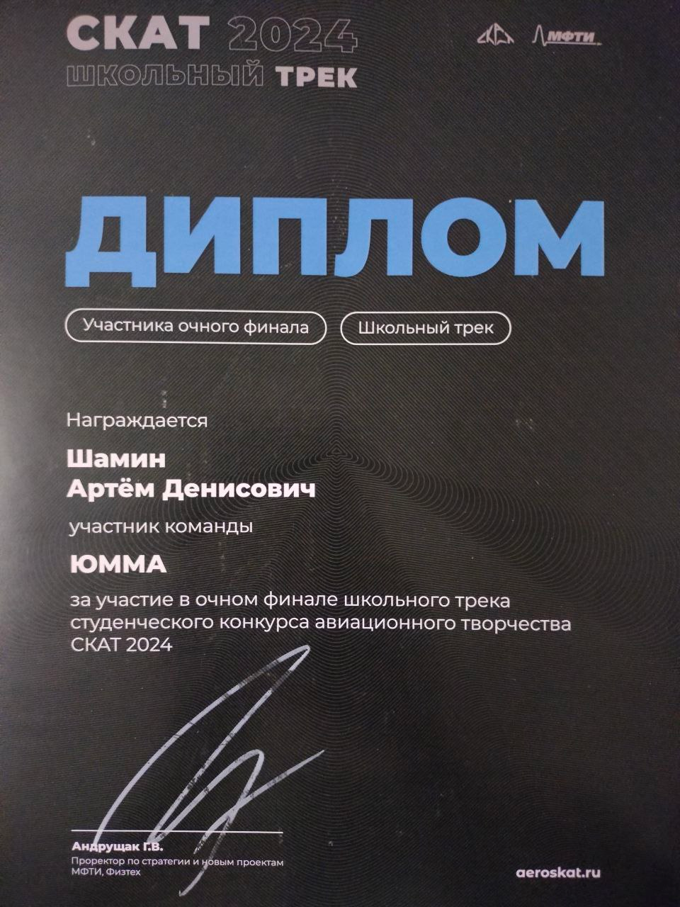
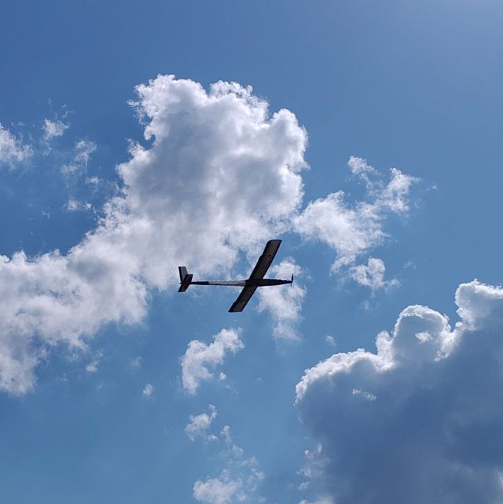
КВАЛИФИКАЦИЯ ЗАЯВИТЕЛЯ
В прошлом году в составе команды “ЮММА” успешно реализовал проект по разработке беспилотника для конкура Студенческого конкурса авиационного творчества

